Slide 1



TÍTULO (ejemplo) APLICACIÓN DE MODELOS ECONOMÉTRICOS EN EL SECTOR EDUCATIVO
UNIVERSIDAD NACIONAL DE INGENIERÍA
Facultad de Ingeniería Económica, Estadística y Ciencias Sociales
Escuela Profesional de Ingeniería Estadística
Integrantes:
- Apellidos y Nombres 1
- Apellidos y Nombres 1
- Apellidos y Nombres 1
- Apellidos y Nombres 1
Categorías I, II, III Y IV

Slide 2
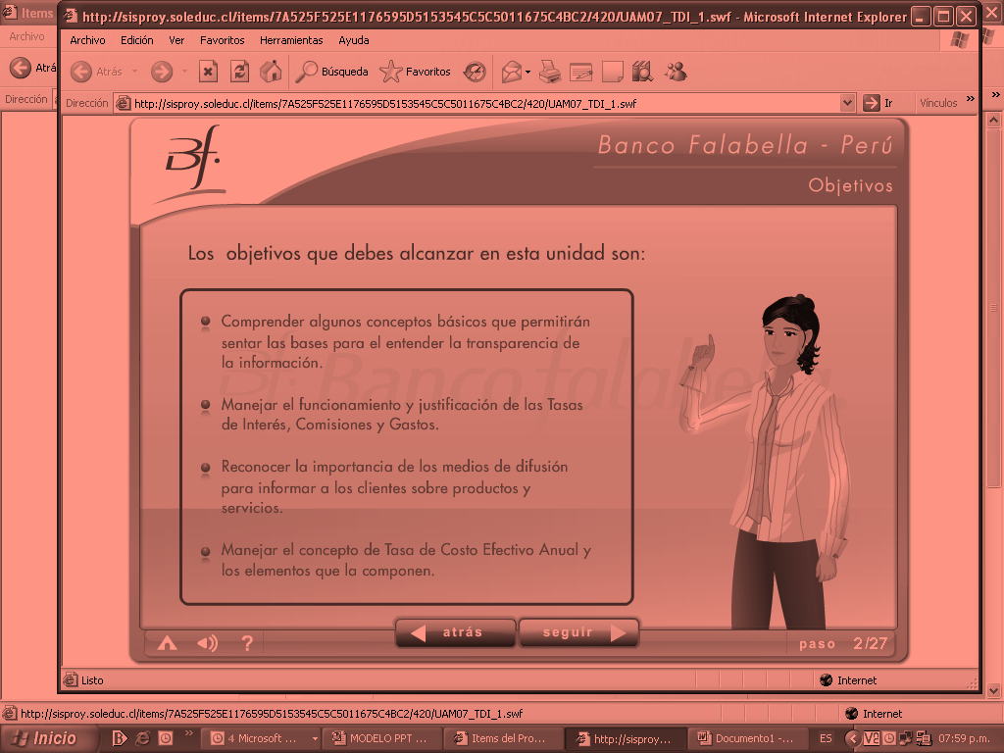
CONTENIDO
INTRODUCCIÓN
1
OBJETIVOS
2
METODOLOGÍA
3
RESULTADOS
4
CONCLUSIONES
5

Slide 3
Introducción

Slide 4
Objetivos

Slide 5
Metodología

Slide 6
Resultados

Slide 7
Conclusiones

